Slide 1


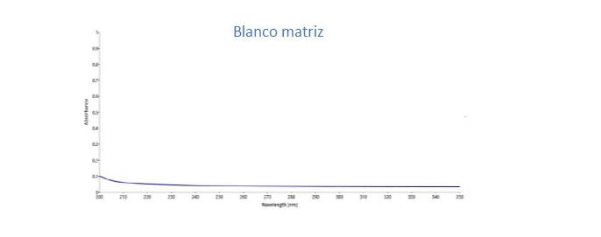
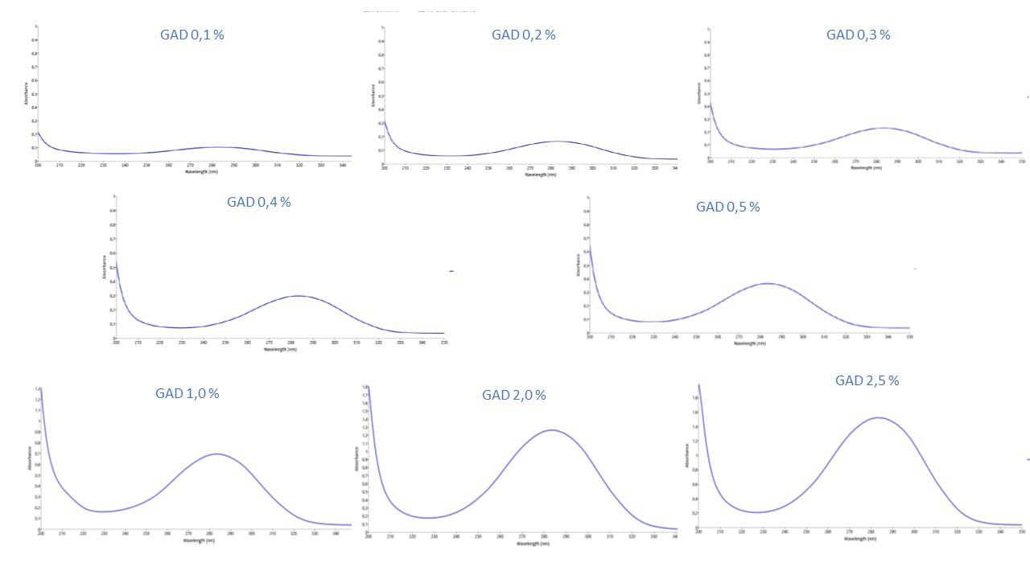
VIII Encuentro de Ciencias Farmacéuticas y Alimentarias
IMPLEMENTACIÓN DE ENSAYOS DE CONCENTRACIÓN Y RELACIÓN MONÓMERO/POLÍMERO DEL GLUTARALDEHÍDO I 25% EXCIPIENTE DE CIMAVAX®
Wendy Machado Matos¹, Yolexis Tamayo García¹, Karla López Quesada¹, Claudia Rosa Barrios¹, Aleida Mandiarote Llanes¹
ECFA 2026
CIMAvax-EGF®, es una vacuna terapéutica producida por el Centro de Inmunología Molecular (CIM). Su utilización fue aprobada como tratamiento de mantenimiento para pacientes con cáncer de pulmón de células no pequeñas. El ingrediente farmacéutico activo de esta vacuna, consiste en un conjugado químico de factor de crecimiento epidérmico (rhEGF) y rP64k. Esta conjugación utiliza el glutaraldehído (GAD) como agente de entrecruzamiento. La concentración y la relación monómero/polímero (A₂₃₅/A₂₈₀), son dos atributos críticos de calidad a medir en este excipiente.
Objetivos: Implementar los ensayos para la determinación de la concentración y la relación A₂₃₅/A₂₈₀ del GAD I 25 %.
La linealidad y proporcionalidad demostradas a 235 nm y a 280 nm, en las diluciones de trabajo, garantizó que los resultados de índice de polimerización (A235/A280) obtenidos en los ensayos para las muestras, respondan a la concentración de las diferentes especies que pueden formarse en soluciones acuosas de GAD (polímeros y monómeros). El límite de detección calculado a 235 nm fue de 0,2470, mientras que a 280 nm resultó 10 veces menor (0,02451). Los límites obtenidos estuvieron en concordancia con los niveles de concentración esperados para las especies que coexisten en soluciones acuosas de GAD. La especificidad del procedimiento analítico se demostró evaluando los espectros de absorción obtenidos para el blanco matriz (placebo) (Figura 1) y para las muestras (Figura 2) no mostraron en ningún caso bandas de absorción interferentes en la determinación. Los resultados en condiciones de repetibilidad, mostraron un CV≤ 3 %, tanto intra réplicas (2,40; 1,78 y 0,97 %), como inter réplicas (2,30 %). El método espectrofotométrico resultó preciso y específico. En los ensayos para concentración el análisis estadístico mostró que no hay diferencias significativas en la varianza de los datos, en ambas condiciones los CV mostraron valores inferiores al 3 %. Además, la exactitud se consideró satisfactoria, pues no existieron diferencias significativas entre los valores obtenidos experimentalmente y los valores asignados. Ambos métodos fueron precisos y exactos, quedando para la evaluación de rutina el método oficial de la Farmacopea Norteamericana.
Se emplearon muestras de GAD I 25 % (lote A0447084) y estándar de referencia GAD I 25 % (lote SLBZ4754), clasificado por el sistema de calidad del CIM, como excipiente de la vacuna CIMAvax-EGF®. Para la determinación del índice de polimerización, método espectrofotométrico establecido en la Farmacopea Norteamericana, se realizó la evaluación de los parámetros de linealidad, precisión, especificidad y límite de detección de la muestra a concentraciones de 0,1 %, 0,2 %, 0,3 %, 0,4 %, 0,5 %, 1 %, 2 % y 2,5 %. En el método cromatogràfico para la determinación del contenido se realizaron una serie de diluciones para llegar a una concentración de la muestra de 0.8 μg/mL. Se empleó para la cuantificación una curva de calibración, a partir de la solución estándar de GAD con cinco concentraciones: 0,2, 0,4, 0,8, 1,25 y 2,5 μg/mL. Se determinó la precisión y exactitud para este método con criterios de aceptación de CV ≤ 3% y recobrado entre 80-120 %. El procesamiento estadístico se realizó con el software Minitab 17 con un nivel de confianza del 95 %
United States Pharmacopeial Convention USP 44–NF39: United States Pharmacopeia. 3ed. 2021: General Chapter Glutaral Concentrate
Food and Drugs Administration. Analytical Procedures and Methods Validation for Drugs and Biologics. Guidance for Industry. 2015.
International Council for Harmonisation of Technical Requirements for Pharmaceuticals for Human Use. Harmonised Tripartite Guideline M10 Bioanalytical Method Validation and Study Sample Analysis. 2022
Centro Estatal de Control de Medicamentos Equipos y Dispositivos Médicos, Buenas Prácticas Farmacéuticas, 2da edición, 2017 (b): 365-67
Fig 1. Espectro de absorción para el blanco matriz
Fig 2. Espectro de absorción para las muestras
Se logró la implementación de las metodologías propuestas, los ensayos cumplieron con los parámetros de la validación
Notes:
Cada tabla y figura debe tener un título: Tamaño de letra de 30 a 34.

